Slide 1
기본 설정
LAN1 IP : 192.168.0.105
LAN2 IP : 111.111.111.111
ID : etos
PW : etos
ID: pnat
PW: pnat
ID: twise
PW: master00
관리자 비밀번호 : pnat (su 접근)
ID: root
PW: master00
박스 홈 설정
/home/etos

Slide 2
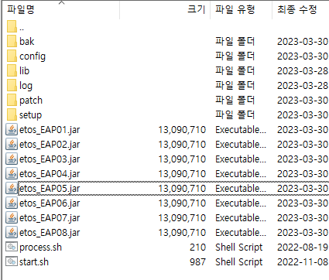
폴더 구조
[폴더]
Bak => 백업 폴더
Config => 로그
lib => rxtx 관련 파일들 폴더
log => etos 로그 수집
patch => 패치 파일 관련 폴더
Setup => ip 설정 및 기본 셋업 폴더
[파일]
etos_EAP01.jar
etos_EAP02.jar
etos_EAP03.jar
etos_EAP04.jar
etos_EAP05.jar
etos_EAP06.jar
etos_EAP07.jar
etos_EAP08.jar
process.sh
start.sh

Slide 3
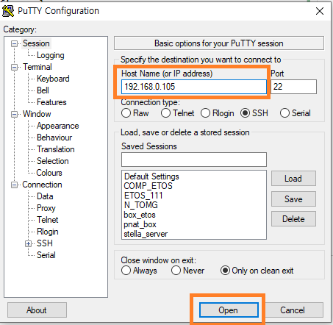
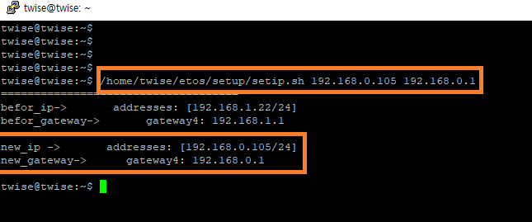
1. IP 설정
## 1. ssh 연결
```
putty 오픈 후 BOX의 IP를 입력 후, Open을 눌러준다.
- LAN1 IP : 192.168.0.105 //세팅 기본시 IP
## 2. /home/twise/etos/setup/setip.sh 실행
/home/twise/etos/setup/setip.sh IP GATEWAY 입력 후 구동시킨다
ex) setip.sh 할당받은 IP GATEWAY
/home/twise/etos/setup/setip.sh 192.168.22.123 192.168.22.1
## 3. reboot –f 후 변경된 ip로 ssh 다시 연결한다.

Slide 4
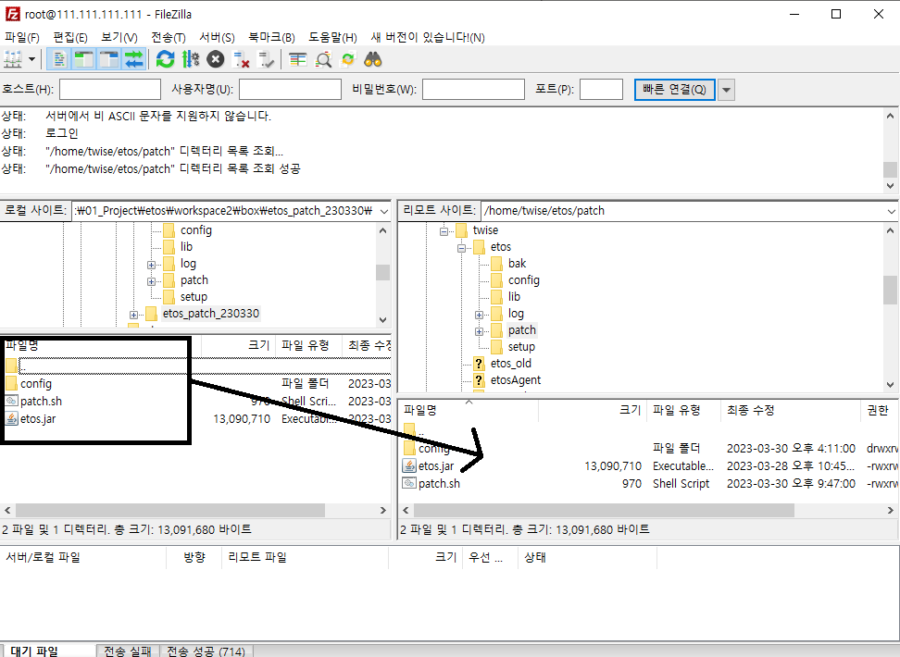
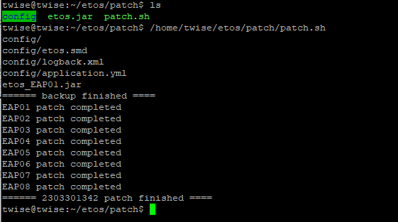
2. ETOS 패치
## 1. etos_patch_날짜.zip 파일 다운로드
etos_patch_날짜.zip 압축을 풀어 해당 파일과 폴더를 /home/twise/etos/patch 파일질라를 이용하여 폴더에 넣는다.
## 2. shell script 구동
터미널에서 /home/twise/etos/patch/patch.sh 실행
=====patch finished ==== 문구가 있는지 확인한다.

Slide 5
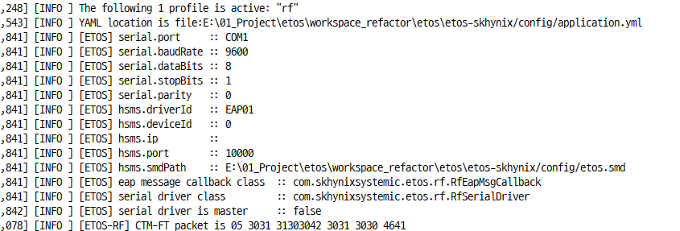
3. 로그 확인
## 4. log 확인 (프로세스 이름 EAP01~08)
```
/home/twise/etos/log/ 에서
EAP01~08.log 열어 정상적으로 동작하는지 확인

